Slide 1
Versterkte wetgeving voor
ondernemingen

Slide 2
Verzamelbesluit VII Energiebesluit – Titel VI – Hoofdstuk V
Energiebesluit
“Besluit Energieplanning”
EP & ES
VLAREM II – Hfdst 4.9.
CV EP & EA GO
“Versterkte wetgeving”
Energiebesluit
Energieplanning
Energieaudit
Energiebalans

Slide 3
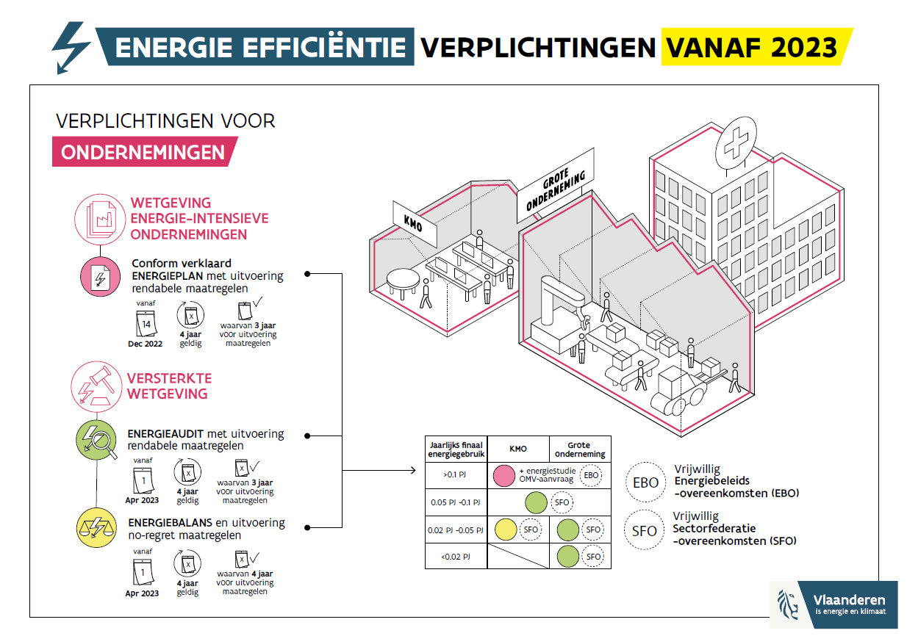

Slide 4
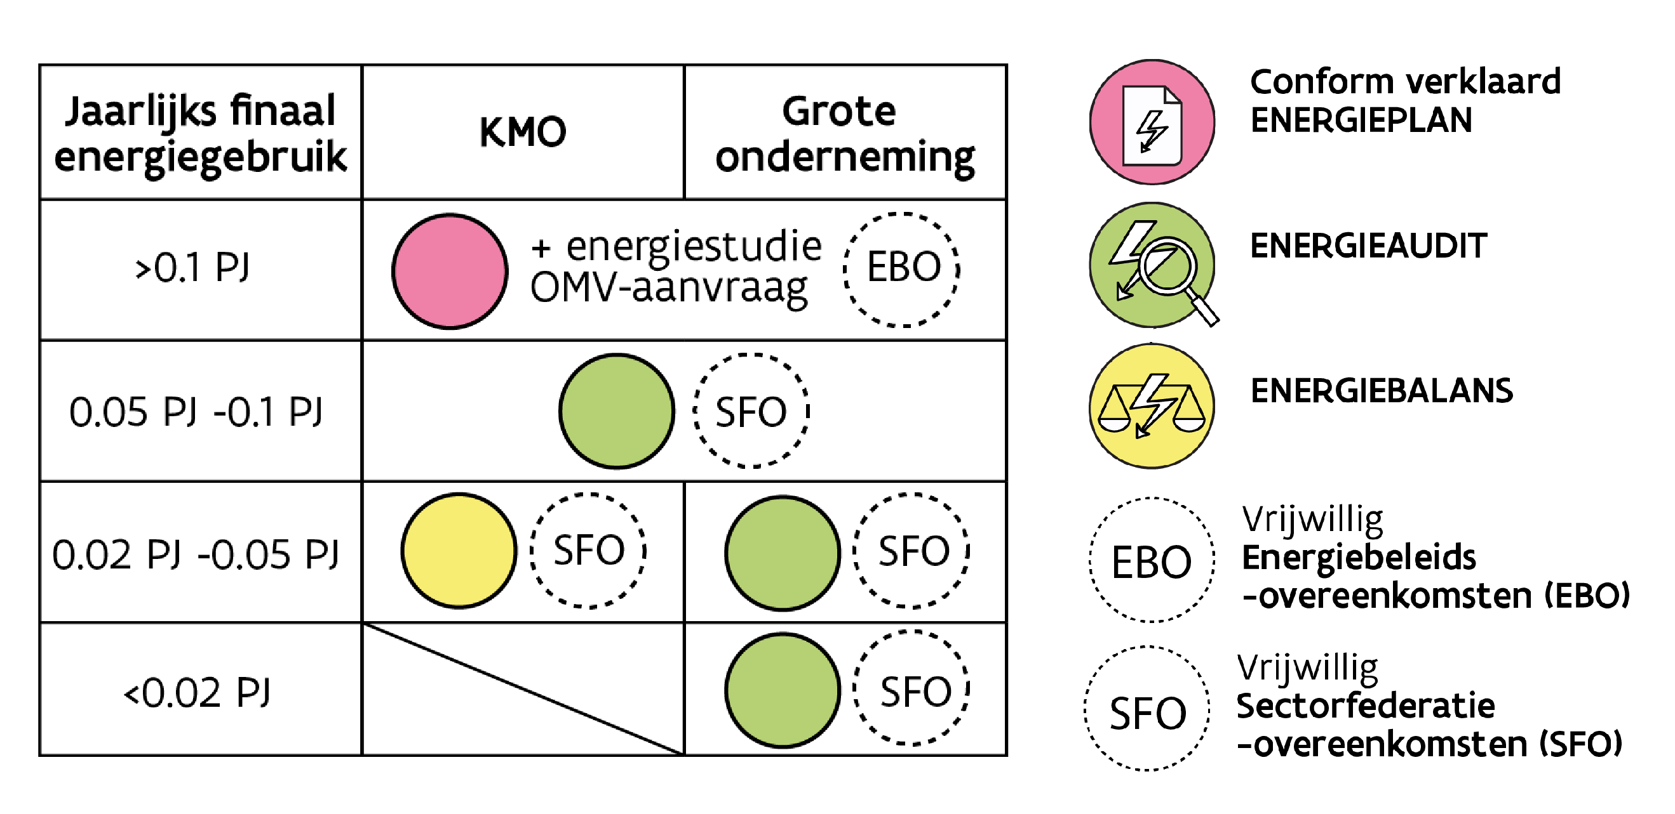
schematisch

Slide 5
Wetgeving én flankerend beleid
Jaarlijks finaal energiegebruik | kmo | grote onderneming
> 0,1 PJ | ENERGIEPLAN
0,05 – 0,1 PJ |  | ENERGIEAUDIT
0,02 – 0,05 PJ | ENERGIEBALANS
< 0,02 PJ | /
 | Vrijwillige overeenkomst of flankerend beleid
> 0,1 PJ | EBO’s
0,02 -0,1 PJ | SFO’s
< 0,02 PJ | /

Slide 6
Versterkte wetgeving
Jaarlijks finaal energiegebruik | kmo | grote onderneming
> 0,1 PJ | conform verklaard energieplan mét uitvoering maatregelen IRR > 13%​ energiestudie OMV-aanvraag (BBT voor IRR > 13%)​
0,05 – 0,1 PJ |  | energieaudit​ mét uitvoering van maatregelen IRR > 13% ​
0,02 – 0,05 PJ | energiebalans​ mét uitvoering van no-regret maatregelen TVT < 3jaar
< 0,02 PJ | /

Slide 7
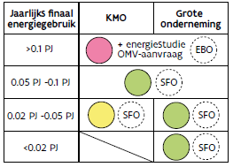
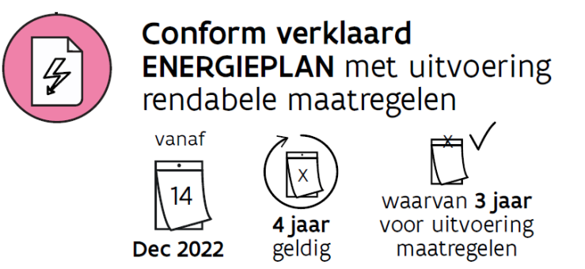
E_{finaal} > 0,1 PJ
Aanscherping rendabele maatregel: IRR > 13%
Verschuiving naar Energiebesluit:
Koppeling OMV weg (!! behalve Energiestudie ikv OMV-aanvraag)
Handhaving door VEKA

Slide 8
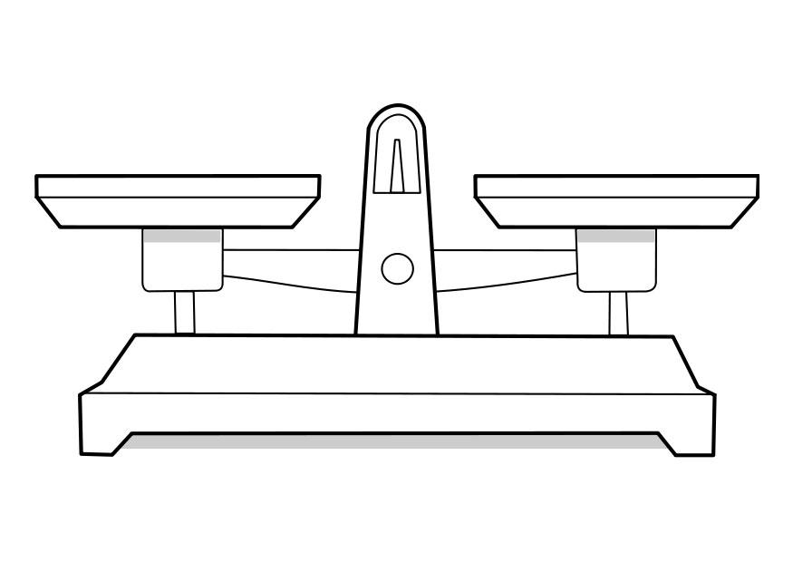
Vrijwillige overeenkomst tussen
de Vlaamse overheid en energie-intensieve ondernemingen (E > 0,1 PJ): voor de verankering van en voor blijvende energie-efficiëntie in de Vlaamse energie-intensieve ondernemingen voor VER-bedrijven en niet VER-bedrijven
Engagement
Additionaliteit versus Haalbaarheid
Tegenprestatie
Voldoende groot

Slide 9
Onder voorbehoud: 1ste maal principieel goedgekeurd door de Vlaamse Regering op 8 juli 2022
Looptijd: 2023 – 2026
EBO VER & niet VER
Actieverbintenis: opstellen Energieplan met uitvoering rendabele maatregelen (IRR 12% (VER), 10,5% (niet VER))
Juridische stabiliteit
Verbredingsthema’s:
VER: restwarmtepotentieelstudie + klimaatroadmap
Niet VER: restwarmtepotentieelstudie + klimaataudit

Slide 10
Doelgroep:
0,05 PJ < E_{finaal} < 0,1 PJ
& grote ondernemingen met E_{finaal} < 0,1 PJ
Energieaudit ~ bestaande EA GO
Rendabele maatregel: IRR > 13%
Webapplicatie

Slide 11
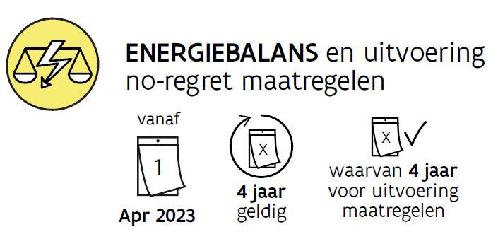
Doelgroep: kmo, 0,02 PJ < Efinaal < 0,05 PJ
No-regret maatregel: TVT < 3jaar
Webapplicatie

Slide 12
Doel = uitvoeren niet verplichte EE-verbeterende maatregelen
via sectorfederatie (niet-commerciële instelling)
Ook ontzorging aan leden om:
Voldoen aan wetgeving (energieaudit / energiebalans)
Ontzorgen uitvoering verplichte maatregelen / no-regret maatregelen
Bijkomend realiseren van niet verplichte maatregelen
Notes:
SFO heeft tot doel om de niet energie-intensieve ondernemingen aan te zetten om niet verplichte EE verbeterende maatregelen uit te voeren
Er wordt enkel aan niet-commerciële instellingen steun verleend
Doel van ontzorging: om de leden aan te zetten om verder te gaan dan de verplichtingen en dus ook het realiseren van niet verplichte maatregelen

Slide 13
Subsidie via call
Max. 100.000 euro/jaar
Max. 2 VTE voor ontzorging
Max. 4 jaar
Notes:
SFO wordt toegekend in de vorm van een subsidie, die wordt toegewezen via een call-systeem
De minister bepaalt per call het maximale steunbedrag waarvoor projecteren geselecteerd kunnen worden.
De subsidie bedraagt per SFO maximaal 100.000 euro
Alleen personeels-, werkings- en investeringskosten die direct en uitsluitend verbonden zijn aan het project, komen in aanmerking. Personeelskosten kunnen aanvaard worden voor maximaal 2 vte op jaarbasis.
Een sectorfederatieovereenkomst heeft een duur van maximaal vier jaar.

Slide 14
Flankerend: hervorming premie na audit
Premie = % van de meerkosten
Meerkosten:
Vervanging: meerkosten = extra kosten om meer energiebesparing of verhoging energie-efficiëntie te realiseren t.o.v. standaard vervanging
Nieuw: meerkosten = volledige investering
Berekening: (13 – IRR) * 20 %
IRR > 13%: 0%
IRR < 10%: 60%
Afgetopt op max. 100.000 euro per premie & cumulatief max. 100.000 euro voor drie opeenvolgende jaren
Notes:
De premie wordt berekend als een percentage van de meerkosten ten opzichte van de standaardinvestering.
Bij een vervangingsinvestering wordt het louter vervangen van de bestaande situatie gezien als de standaardinvestering, en bedragen de meerkosten de extra kosten die gemaakt worden om meer energiebesparing te realiseren of energie-efficiëntie te verhogen ten opzichte van een standaard vervanging.
Bij een nieuwe installatie wordt de volledige investering beschouwd als meerkosten.
Het steunpercentage bedraagt (13 – IRR) * 20 % van de meerkost van de investering, waar 0% steun wordt gegeven bij een investering met een IRR van 13% of hoger en maximaal 60% steun wordt gegeven bij een IRR van 10% of lager.
De premie, vermeld in het eerste lid, bedraagt maximaal 100.000 euro per investering met een maximaal cumulatief plafond van 100.000 euro voor drie opeenvolgende belastingjaren per eindafnemer en per site.

Slide 15
VOOR MEER INFORMATIE Joris Recko
Vlaams Energie- en Klimaatagentschap www.energiesparen.be/bedrijven T 02 553 46 00 veka@vlaanderen.be
│15

